Slide 1
ELEKTROWNIE
WODNE

Slide 2
WIADOMOŚCI WSTĘPNE
Elektrownia wodna – zakład przemysłowy zamieniający energię potencjalną wody na elektryczną. Elektrownie wodne są najintensywniej wykorzystywanym źródłem odnawialnej energii. W 2010 roku dostarczyły łącznie 3427 TWh energii elektrycznej, co stanowi 16% całkowitej produkcji energii elektrycznej na świecie. Elektrownie wodne są stosunkowo tanim źródłem energii i mogą szybko zmieniać generowaną moc w zależności od zapotrzebowania. Ich wadą jest ograniczona liczba lokalizacji, w których można je budować. Ponadto budowa zapór dla elektrowni wodnych pociąga za sobą zahamowanie naturalnego biegu rzeki i tworzenie zbiorników retencyjnych, drastycznie zmieniających środowisko

Slide 3
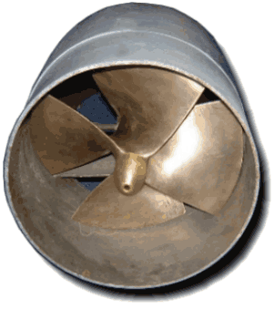
BUDOWA
W budownictwie hydrotechnicznym wyróżnia się zapory betonowe, zapory ziemne
i kanały. W Polsce najbardziej są rozpowszechnione zapory betonowe typu ciężkiego. Zapory ziemne są budowane na terenach nizinnych.
W celu ujęcia wody filtrującej przez zaporę stosuje się system drenażowy.
Kanały energetyczne łączące zbiornik z elektrownią są prowadzone w wykopie lub w półwykopie. Umocnienia kanałów wykonuje się płytami betonowymi, żelbetowymi lub asfaltobetonowymi.
ELEKTROWNIA WODNA SKŁADA SIĘ z następujących podstawowych elementów:
blok elektrowni (część podwodna)
hala maszyn
hala montażowa
pomieszczenia pomocnicze i ciągi komunikacyjne.
W elektrowni nisko spadowej większa część bloku znajduje się
pod wodą i tworzy budowlę piętrzącą wodę.
Wymiary bloku zależą od sposobu doprowadzenia wody,
zatem od rodzaju i wielkości turbiny.

Slide 4
ROZRÓŻNIA SIĘ ELEKTROWNIE WODNE:
Przepływowe (wykorzystujące energię przepływających wód po ich spiętrzeniu)
Zbiornikowe (mające możliwość magazynowania wody zbiornika,
by – zależnie od potrzeb – wykorzystywać ja do napędu turbin)
Pompowe (o dwóch zbiornikach, górnym i dolnym)
Pływowe (wykorzystujące zjawisko pływów morskich)

Slide 5
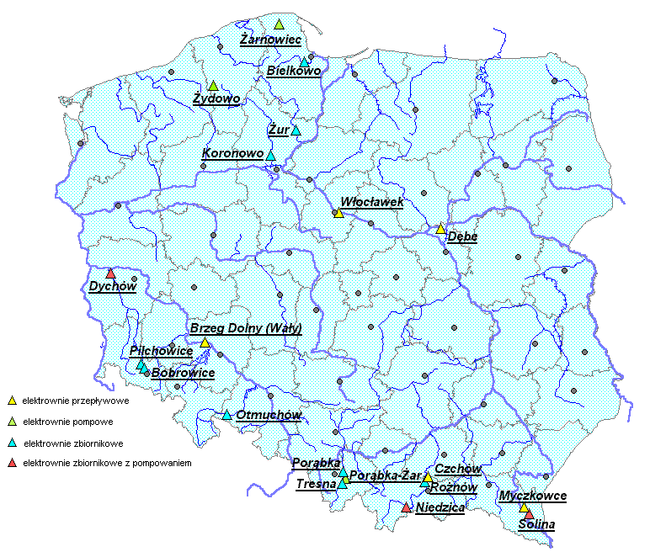
ELEKTROWNIE WODNE
W POLSCE

Slide 6
WIĘKSZE ELEKTROWNIE W POLSCE.
Elektrownia wodna we Włocławku
Elektrownia Wodna Żarnowiec
Elektrownia Porąbka-Żar
Zespół Elektrowni Wodnych Solina-Myczkowce
Elektrownia Żydowo
Elektrownia wodna w Zakopanem Olczy

Slide 7
Elektrownia wodna w Zakopanem Olczy.
Elektrownia Olcza umiejscowiona jest na potoku Olczyskim, jej moc to 120 kW. Pozyskana energia nie jest używana do celów własnych, całość sprzedawana jest do sieci
W elektrowni zainstalowane są dwie turbiny typu Francisa. Największy przepływ wody to 160 metrów sześciennych na sekundę, najmniejszy zaś to 70.

Slide 8
Elektrownia wodna we Włocławku
Dane techniczne:
Elektrownia: EW we Włocławku
Rzeka: Wisła
Lokalizacja: 674,850 km
Rok budowy: 1970
Rzędna piętrzenia: 57,30 m n.p.m.
Spad znamionowy: 8,80 m
Liczba hydrozespołów: 6
Typ turbiny: turbina Kaplana
Moc instalowana: 160,2 MW
Przełyk instalowany: 2190 m³/sek
Średnia produkcja: 739 GWh/a

Slide 9
Elektrownia Wodna Żarnowiec
Największa w Polsce elektrownia szczytowo-pompowa. Położona w miejscowości Czymanowo nad jeziorem Żarnowieckim w województwie pomorskim na granicy powiatów puckiego i wejherowskiego. Górny zbiornik wodny elektrowni stanowi zbiornik Czymanowo - sztuczne jezioro o powierzchni 122 ha i pojemności 13 milionów metrów sześciennych wybudowane w miejscu dawnej wsi Kolkowo.

Slide 10
Elektrownia Porąbka-Żar
Druga co do wielkości elektrownia szczytowo-pompowa w Polsce uruchomiona w 1979. Wyposażona jest w cztery hydrozespoły odwracalne typu Francisa o mocy 500 MW (4 x 125 MW) dla pracy turbinowej oraz 540 MW (4 x 135 MW) dla pracy pompowej. Elektrownia wykorzystuje jako zbiornik dolny zaporowe Jezioro Międzybrodzkie, którego zapora znajduje się w Międzybrodziu Bialskim.

Slide 11
Ogólny schemat otrzymywania energii wody

Slide 12
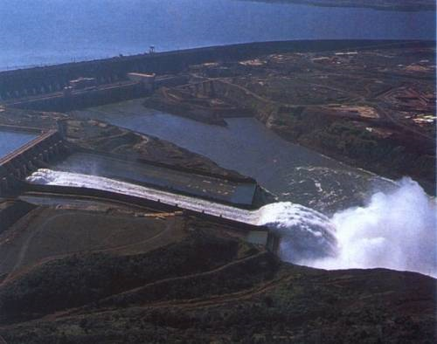
Podczas budowy zapory wykorzystuje się grodzę, tymczasową przegrodę. Grodza ukazana na tym rysunku stanie się częścią zapory.

Slide 13
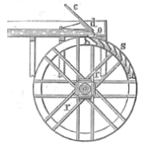
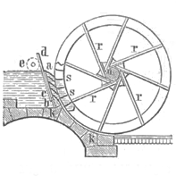
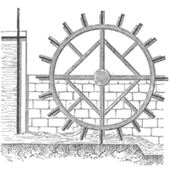
KOŁO WODNE… (Znane jest od I w. p.n.e.- poprzednik turbiny wodnej) …zależnie od sposobu zasilania dzielimy na:
NASIĘBIERNE | ŚRÓDSIĘBIERNE | PODSIĘBIERNE
nasiębierne (wykorzystuje głównie energię potencjalną wody)
o największej wydajności
B) śródsiębierne (wykorzystuje energię potencjalną i kinetyczną wody)
C) podsiębierne (wykorzystuje głównie energię kinetyczną wody)

Slide 14
TURBINA WODNA
Najważniejszym elementem takiej elektrowni jest Turbina wodna (turbina hydrauliczna) - silnik wodny przetwarzający energię mechaniczną wody na ruch obrotowy za pomocą wirnika z łopatkami.
Stosowana głównie w elektrowniach wodnych do napędu prądnic. Skonstruował ją B. Fourneyron w 1827r. Poprzednikiem i wzorem dla turbin wodnych było koło wodne. Koło mające na obwodzie łopatki lub przegrody, poruszane siłą naporu wody. Najczęściej wykorzystywane do napędu młynów wodnych i starych zakładów przemysłowych: tartaków, kuźni.

Slide 15
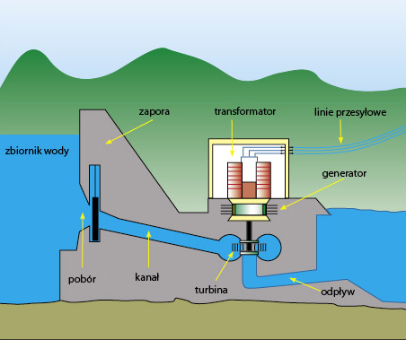
DZIAŁANIE ELEKTROWNI WODNYCH
Działanie elektrowni wodnych jest dość proste. Woda z rzek spływa z wyżej położonych terenów takich jak np. góry, czy wyżyny do zbiorników wodnych (mórz lub jezior) położonych np. na nizinach. Przepływ wody w rzece spowodowany jest różnicą energii potencjalnej wód rzeki w górnym i dolnym biegu. Energia potencjalna zamienia się w energię kinetyczną płynącej wody. Fakt ten wykorzystuje się właśnie w elektrowni wodnej przepuszczając przez turbiny wodne płynącą rzeką wodę.

Slide 16
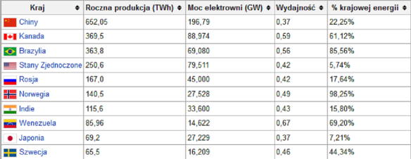
Dziesięć krajów o największej produkcji energii z energii wodnej

Slide 17
NAJWIĘKSZE ZAPORY WODNE W POLSCE I NA ŚWIECIE
kraj | miejscowość | wysokość w m | rodzaj
Tadżykistan | Nurek | 335 | ziemna
Szwajcaria | Grande-Dixence | 285 | betonowa
Gruzja | Inguri | 272 | betonowa
Włochy | Vaiont | 262 | betonowa
Meksyk | Chicoasen | 261 | ziemna
Kolumbia | Guávio | 246 | ziemna
Polska | Solina (na Sanie) | 82 | betonowa
Polska | Pilchowice (na Bobrze) | 62 | kamienna murowana
Polska | Czorsztyn (na Dunajcu) | 60 | ziemna
Polska | Różnów (na Dunajcu) | 49 | betonowa

Slide 18
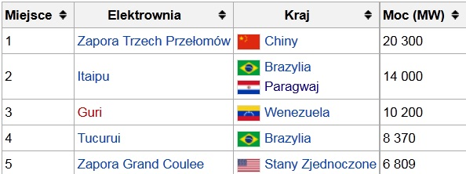
Największe elektrownie świata

Slide 19
Zapora Trzech Przełomów
Tama zbudowana na rzece Jangcy w centralnej prowincji Chin – Hubei. Budowa rozpoczęła się w roku 1993, a została zakończona 20 maja 2006 roku. Napełnianie zbiornika zakończono 26 października 2010 uzyskując poziom wody wynoszący 175m, który umożliwia elektrowni wodnej działanie z pełną mocą. Wielka Tama jest najdroższym pojedynczym projektem budowlanym na świecie.

Slide 20
Tucurui
Hydroelektrownia położona na rzece Tocantins w Brazylii w stanie Pará. Budowę rozpoczęto w roku 1976, a została uruchomiona w roku 1986, jej maksymalna moc została oszacowana na 7960 MW. W wyniku budowy zapory powstało największe sztuczne jezioro w Brazylii o pojemności 45,8 mld m3 i powierzchni 2430 km². W roku 2006 maksymalna moc hydroelektrowni została zwiększona do 8370 MW.

Slide 21
Itaipu
Zapora wodna na rzece Parana w Ameryce Południowej będąca drugą co do wielkości elektrownią wodną na świecie. Tama jest wspólnym przedsięwzięciem Brazylii i Paragwaju. Jest położona na granicznym odcinku rzeki, w miejscu wodospadu Guairá i w pobliżu wodospadów Iguaçu. Najbliższym miastem, w którym jest lotnisko dla turystów jest położone 20 km na południe Foz do Iguaçu. Nazwa Itaipu pochodzi od słowa Tupi w języku Indian Guarani i oznacza "śpiew kamieni„.

Slide 22
Zapora Grand Coulee
Zapora wodna w USA na rzece Kolumbii, w stanie Waszyngton.
Zapora ta ma 167 metrów wysokości i 1300 metrów długości. Pojemność jeziora zaporowego wynosi 11,6 miliarda metrów sześciennych, natomiast elektrownia wodna ma moc około 7 tysięcy megawatów.

Slide 23
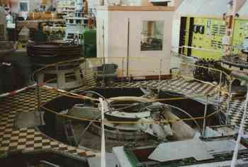
ENERGIA WODY
ZASOBY
Znanym i od dawna wykorzystywanym surowcem energetycznym jest "biały węgiel". Tak nazywa się w przenośni przemieszczające się masy wody rzecznej i morskiej. Spośród elektrowni wodnych najbardziej rozpowszechnione są zasilane energią kinetyczną rzek

Slide 24
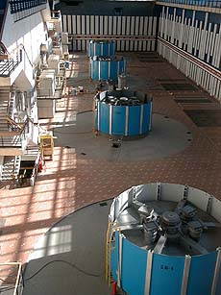
Najobficiej obdarzona "białym węglem" - w stosunku do powierzchni kontynentu - jest Europa, najskromniej Australia.
Dotychczas zagospodarowano energetycznie ok. 15% całkowitego potencjału energetycznego rzek.
Rozwój elektrowni wodnych - czystych dla otoczenia, niezależnych od wydobycia i transportu paliw - ograniczony jest jedynie wymogami odpowiednich warunków zewnętrznych (terenowych i geologicznych) oraz zależy od wielkości kapitału posiadanego przez inwestora.
Najwięcej pieniędzy
pochłania budowa
obiektów
hydrotechnicznych,
nieco mniej –
ich wyposażenie.

Slide 25
WNIOSKI:
Pobieranie tej energii jest bardzo korzystne zarówno ze względu na ekologiczny, jak i ekonomiczny charakter, bowiem dostarcza ona ekologicznie czystej energii i reguluje stosunki wodne zwiększając retencję wód powierzchniowych, co polepsza warunki uprawy roślin oraz warunki zaopatrzenia ludności i przemysłu w wodę. Energia elektryczna produkowana w elektrowniach wodnych zazwyczaj wprowadzana jest do krajowego systemu przesyłu energii. Duża elektrownia wodna może zasilać nawet całe kilkutysięczne miasto.
Wadami tych elektrowni jest zasalanie ujść rzek oraz erozja ich brzegów wskutek wahań wody, a także utrudnianie wędrówek ryb w górę rzek.

Slide 26
WYKONAŁY:
Monika Zakręt
Julita Kubiś
Agata Sikora
Kl. II TL

